Slide 1


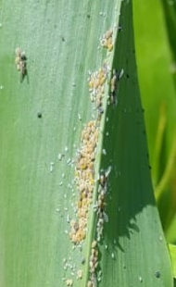
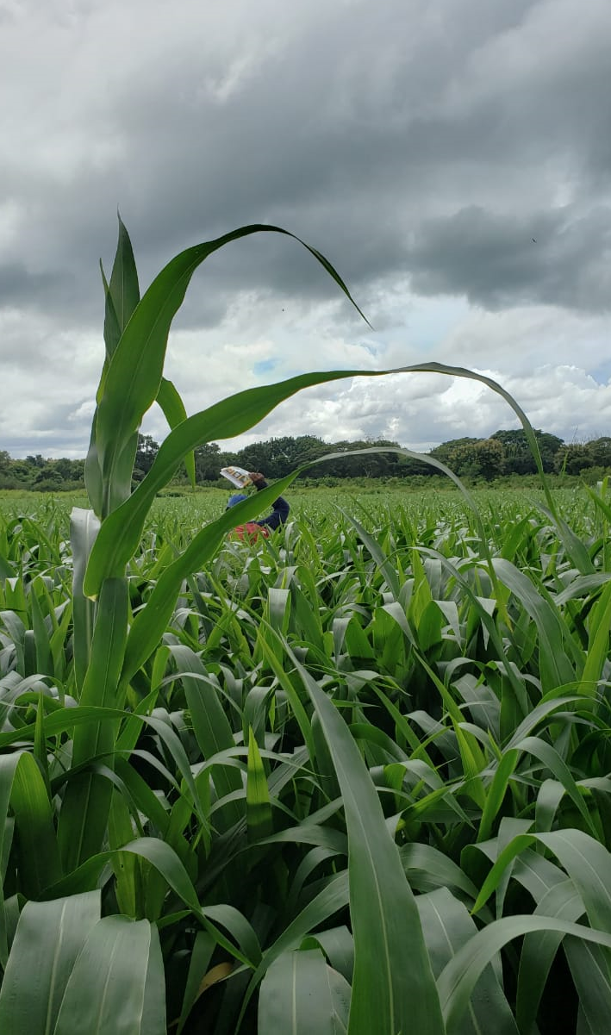
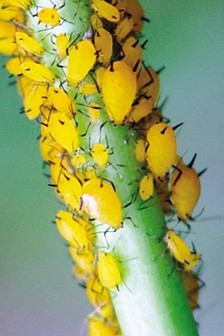
“TALLER NACIONAL DE HOMOLOGACIÓN Y ARMONIZACIÓN DE PROCEDIMIENTOS OPERATIVOS PARA LA VIGILANCIA FITOSANITARIA”
Estrategia operativa para la vigilancia del pulgón amarillo del sorgo

Slide 2
GENERALIDADES
Objetivo: Establecer y operacionalizar la metodología para la vigilancia de Pulgón Amarillo del Sorgo.
Nombre común de la plaga | Nombre científico de la plaga | Hospederos | Órganos afectados
Pulgón Amarillo del Sorgo | Melanaphis sacchari | Sorgo, Caña de Azúcar, Arroz, Maíz, zacate Johnson). | Hojas tallos

Slide 3
Estrategias a implementar
Estrategias | Actividades | Unidad de Medida
Rutas de exploración | Se establecerán rutas con áreas de exploración por zonas comerciales productoras de sorgo, seleccionando en cada ruta al menos cinco fincas en las zonas más vulnerables, realizando prospecciones con el objetivo de determinar los daños en plantas | #de visitas
Charlas | Realizar charlas para la identificación, manejo y control de Pulgón Amarillo del Sorgo | # de charlas
Divulgación | Brochures | Número
Supervisión | Supervisión por la Dirección de Sanidad Vegetal | Número
 | Supervisión por la Delegación Departamental | Número
 | Supervisión por el DVFC | Número
Evaluación | Evaluación por la Delegación Departamental | Número

Slide 4

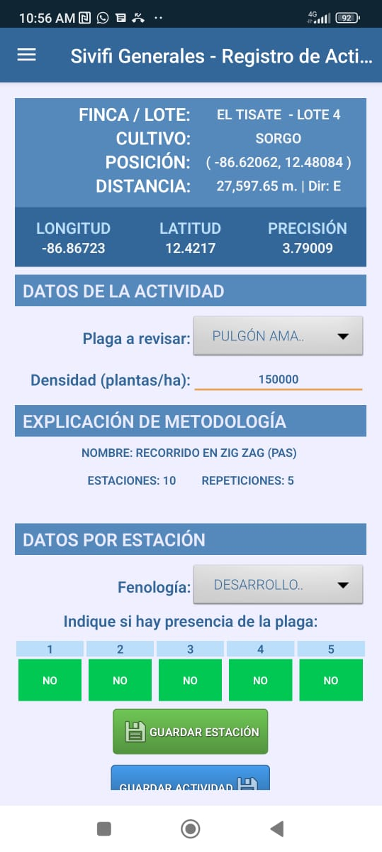
Rutas de exploración: Se establecerán 10 estaciones de muestreo, en zigzag con 5 repeticiones.
En al menos cinco sitios de riesgo.
Período de inspección: Cada ruta de exploración deberá ser inspeccionada dos veces al mes en los meses de julio, octubre y noviembre.

Slide 5

ZIG ZAG
RECORRIDO EN ZIGZAG
10 ESTACIONES/ 5 REPETICIONES

Slide 6
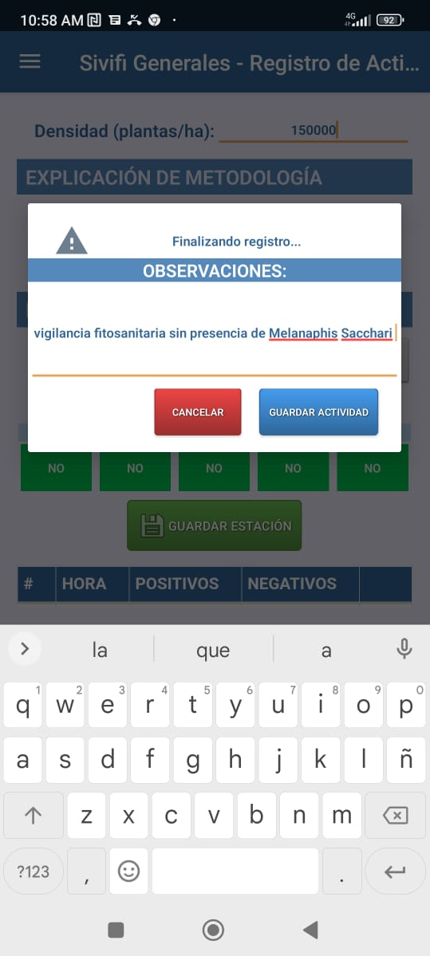
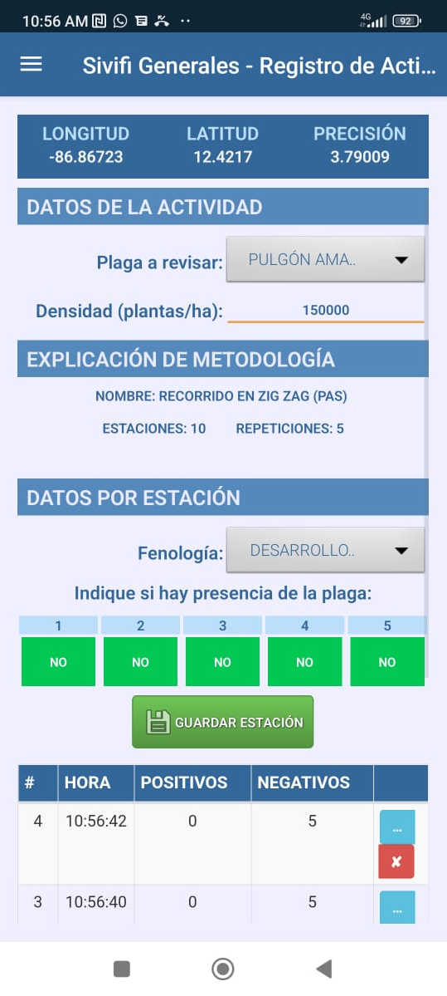
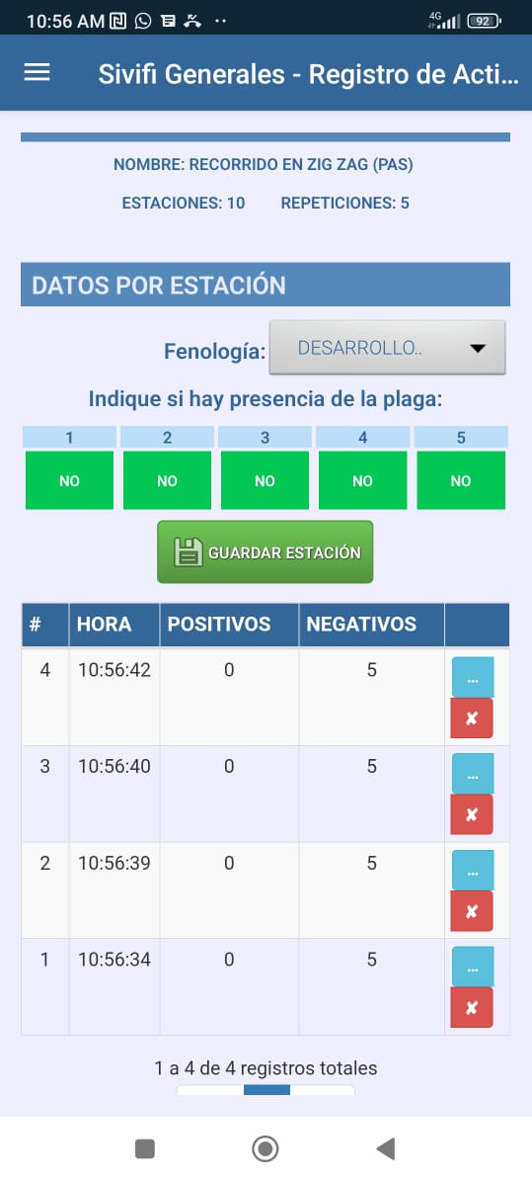

Slide 7
Rutas de exploración de Pulgón Amarillo del Sorgo
CODIGO | DESCRIPCION
RE-PAS# | RE: Ruta de exploración | PAS: Pulgón amarillo del sorgo | # Número de ruta

Slide 8
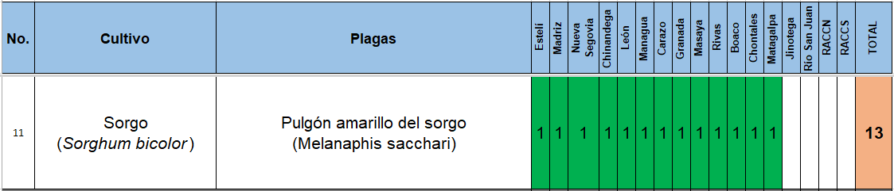
Delegaciones departamentales

Slide 9
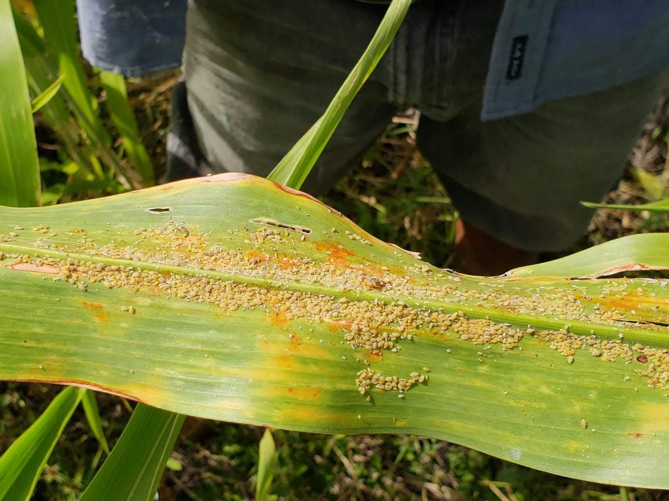
¡MUCHAS GRACIAS!

